Slide 1
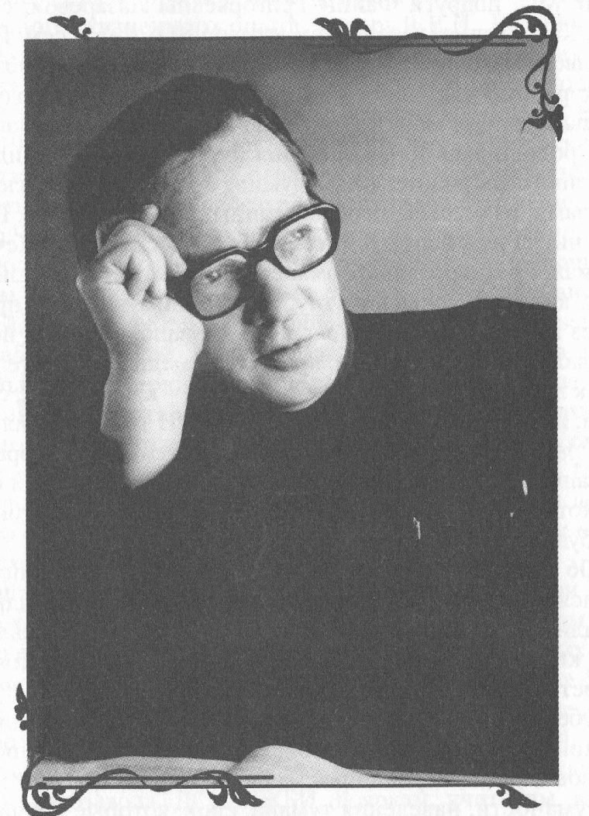
Сердечные струны поэзии Евгения Лазарева
Я весь мир заставил плакать над красой земли моей Б. Пастернак
Урок-презентация учителя русского языка и литературы Тельновой Валентины Михайловны, школа 683.

Slide 2
Вступительное слово учителя
“То морозцем схватит душу, То оттает вдруг она. Круг извечный не нарушить, В нем судьба заключена. Время шар земной вращает, Превращает ночи в дни. Снег валит и тут же тает… Наша жизнь ему сродни.”
Эти замечательные строки принадлежат перу Евгения Лазарева, поэту, удивительно тонко, трепетно воспевшему свой родной суровый северный край.

Slide 3
Выступления учеников
Евгений Иннокентьевич Лазарев родился в 1936 году в семье сельских учителей. Окончил Сыктывкарский лесотехникум и школу журналистики при Московском ЦДЖ. Работал в газетах «Новая Печора», «Ухта», «Ленинец», на радио и телевидении. Редактировал региональную газету «Северный коммерческий вестник», был корреспондентом газеты «Печорское время». Стихи писал со школьной скамьи. Наряду со стихами писал пьесы, фельетоны. Его произведения печатались в поэтических сборниках «Ручьи», «В краю таежном», «Живая вода», в газетах «Ухта», «Печорское время».

Slide 4
В 2001 году вышел авторский сборник «Я иду по земле», состоящий из 6 разделов: «Нельзя не любить», «Я иду по земле», «Из армейской тетради», «Слова признательности», «Наедине с природой», «Сердечные струны». В нем более ста стихов, в которых ярким поэтическим языком воспевается красота и величие родного северного края.

Slide 5
Нехристи
Нет, они давно не христиане
А похожи больше на зверей,
Утонули в собственном обмане,
Ободрали нищих до костей.
Оградившись от людей траншеями,
Забрались на сытые места.
Хоть и носят крест они на шее,
Но живут без Бога и креста.

Slide 6
Откровение
Если б все душевные обиды,
Боли и страданья я копил,
То давно бы вас, друзья, не видел
И по тропам жизни не ходил.
Мне тоска залечивает раны
И презренье силы придает.
Посох мой – здоровая упрямость,
Бескорыстье руку подает.
Как известно, мы с усами сами,
Открываем для себя миры.
Мне не надо почестей и славы –
Этой человечьей мишуры.

Slide 7
Ты могучею слыла державой…
Это второй сборник стихов
Е. И. Лазарева, это плод труда автора на протяжении целого ряда лет. Книга рассказывает об огромной любви поэта к Родине, к людям. Сборник состоит из 7 разделов:
На печорских просторах;
Ты могучею слыла державой…
В любое время года нас радует природа;
Деревья;
Пернатые друзья;
Слова признательности и поздравления;
Из лирической тетради;
Голос поэта, как гражданина, звучит в каждом стихотворении, которое написано не умом, а душой и сердцем.

Slide 8
Это стихи о прошлом, настоящем и будущем.
Как хорошо бы…
Год отсчитал последние минуты
И на прощанье помахал рукой,
А сердце вдруг обдало стужей лютой
И защемило острою тоской…
Пусть обрели мы право смело мыслить,
Святую правду в жизни утверждать,
Но в посветлевших лабиринтах – мглисто,
Здесь продолжают о былом мечтать.
Нам идти тяжело
Нам шагать далеко бездорожьем России.
Нам идти тяжело по дорогам невзгод.
Этот путь только сильный осилит
И до цели желанной дойдет.
Только надо в судьбу свою верить
И Россию любить, как родимую мать.
Да надежду свою, о тоску и потери,
Словно посох, в пути не сломать.

Slide 9
Эпиграфом к сборнику являются слова поэта:
“Настоящие стихи не пишутся по заказу, а рождаются от какого-нибудь внутреннего озарения, неожиданного взлета чувств и мыслей.”
Евгений Лазарев и писал то, что чувствовал, переживал, о чем так болела душа его: о городе, в котором он жил, о любимой женщине, о друзьях и, конечно же, о сыне.
Поэзия - большое чувство.
Ей словоблудье не присуще..
Она – великое искусство
И отражает нашу сущность.

Slide 10
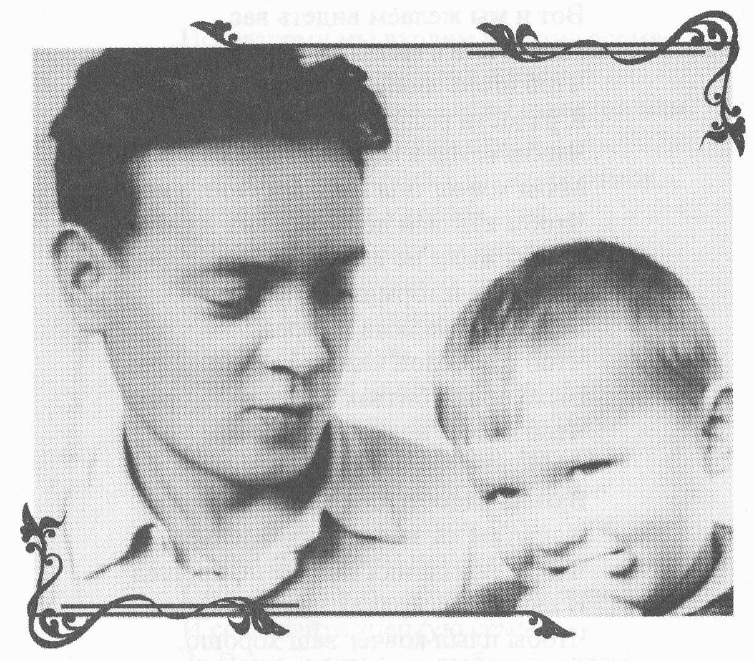
Стихи посвящены сыну Евгения Лазарева Жене
По земле шагает Первомай
И звенит весенними ручьями.
Сын, привет горячий принимай
И живи на свете без печали.
Будь приветлив и душою чист,
Волей тверд и сердцем к людям чуток,
Никогда ни перед кем не гнись,
Настроенье тки из добрых шуток.
Notes:
Анимация!!!

Slide 11
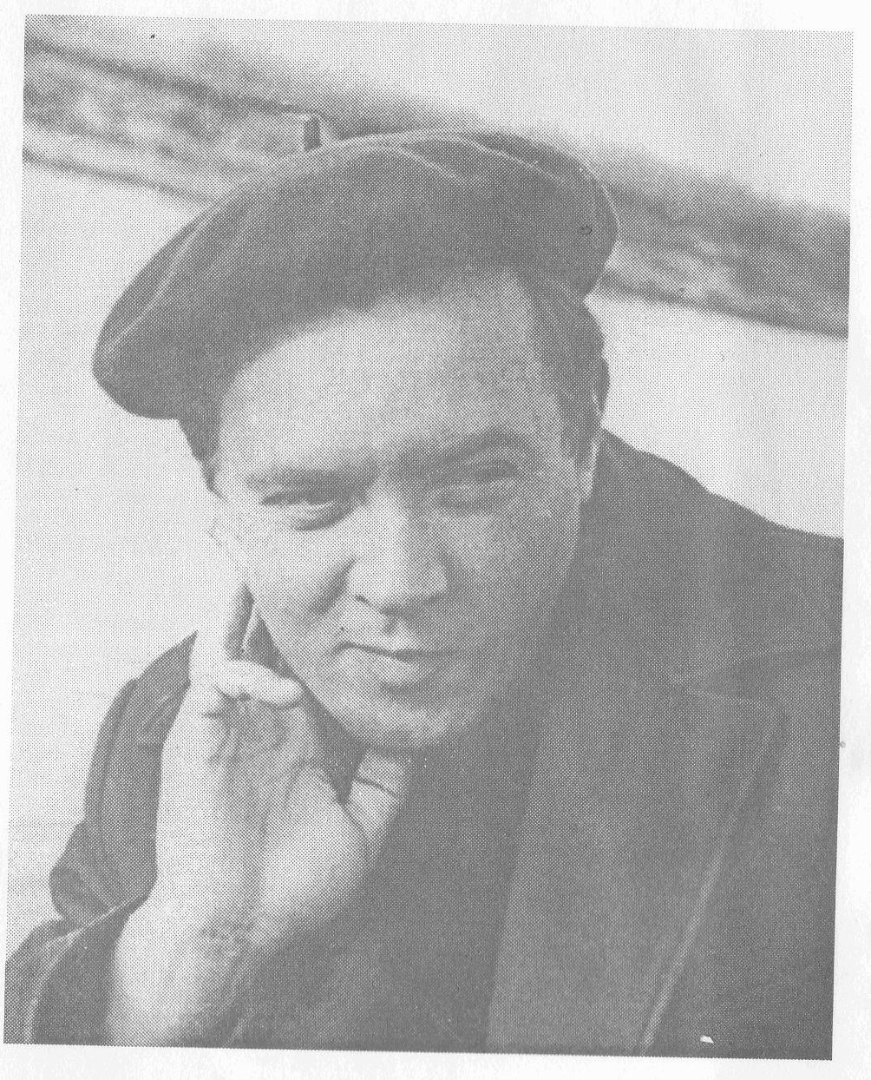
Я уверен – истину ты знаешь.
В памяти ее мы сохраним:
Сам от жизни больше получаешь,
Если больше отдаешь другим.
Так что будь здоровым и счастливым!
По земле уверенно иди!
Не гаси душевные порывы –
Среди многих звезд свою найди.

Slide 12
Вспоминает друг семьи Лазаревых Ольга Буторина:
“Это был человек неподдельной чистоты, исключительной добросовестности, редкого трудолюбия, невероятной порядочности и при этом большой скромности. Таким его знали печорцы, люди самых разных возрастов, профессий. Своими стихами он напоминал нам:
“Спешить надо делать добро!” – созидать, творить, любить родину, беречь природу, уважать людей и в любых обстоятельствах оставаться человеком.

Slide 13
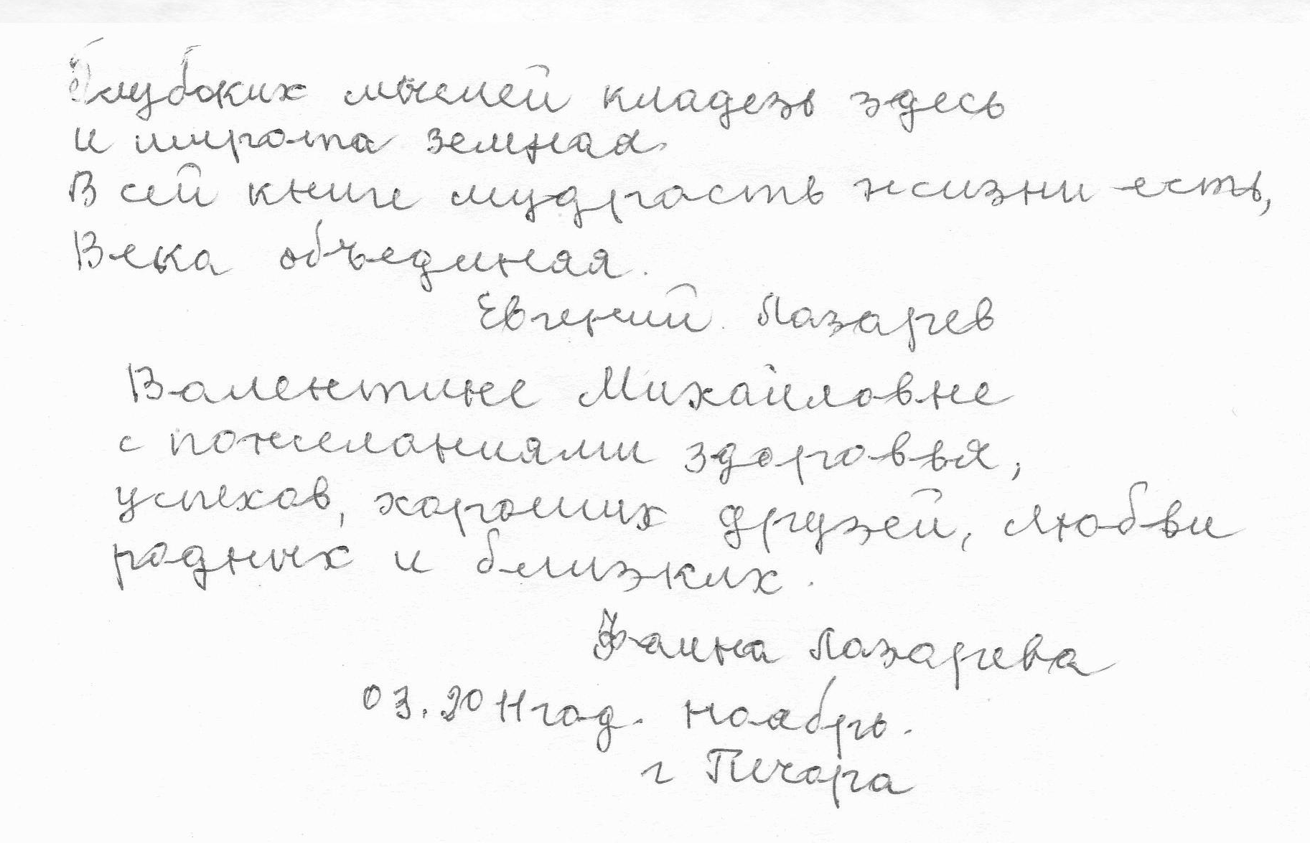
Жена поэта, Фаина Григорьевна, живет в Печоре, хранит память о своем удивительном, талантливом муже. Много лет назад мы работали в школе №4 города Печоры. Я – учителем русского языка и литературы, она – учителем английского языка. В ноябре
2011 года мы встретились в
Печоре. Она подарила мне 3 сборника стихов своего мужа, поэта Евгения Лазарева

Slide 14
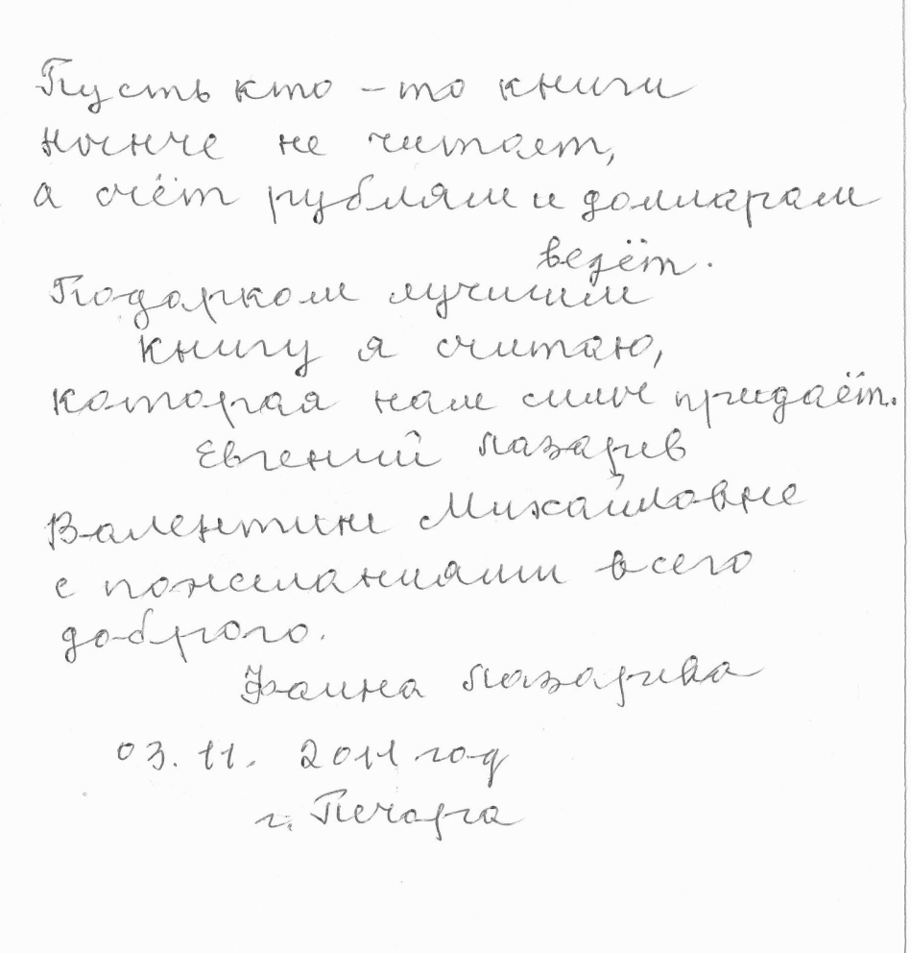
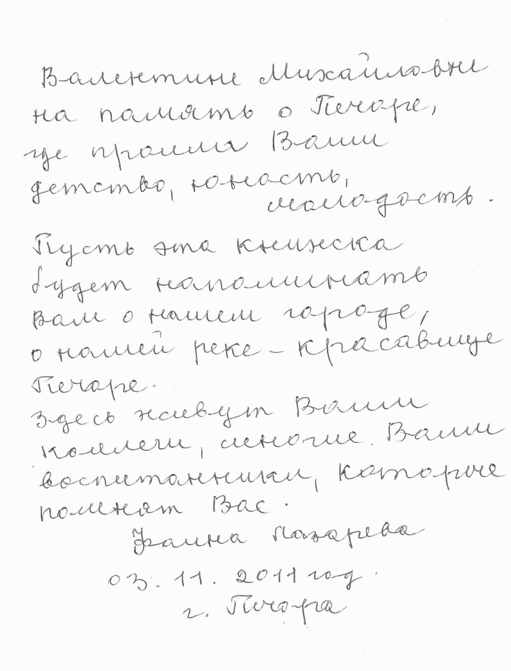

Slide 15
А теперь любимая песня Евгения Лазарева “На берегах Печеры”
Слова А Мурзина Г Семышкина (нажмите на иконку)
Как символ борьбы и труда.
Могучая наша река,
Широка, глубока.
Ты символ борьбы и труда.
Поют ледяные просторы,
Шумит молодая тайга,
Печора, Печора, родная Печора,
Проснулись твои берега.
Мы новую песню о счастье поём,
Нам жить хорошо на просторе твоём,
На севере дальнем, на вольной Печоре
На счастье Отчизны куём.
Поют ледяные просторы,
Шумит молодая тайга,
Печора, Печора, родная Печора,
Красивы твои берега.
На тысячи вёрст всё тайга и снега.
Сюда не ступала людская нога.
Лишь волны свои в океан Ледовитый
Несла ты, Печора-река,
Широка, глубока,
Дорога твоя далека.
Молчат ледяные просторы,
Шумит вековая тайга.
Печора, Печора, родная Печора,
Угрюмы твои берега.
Идут по Печоре большие суда,
Встают на Печоре, цветут города,
Бегут эшелоны, стоят терриконы,
Нажми на меня

